Slide 1


NUEVOS REQUISITOS PARA COBRAR LA JUBILACION
JOSE LUIS
DUO GALA

Slide 2

Tal como se venía anunciando, la comisión formada por miembros de todos los grupos parlamentarios, sindicatos y patronal, han determinado un decálogo que harán llegar al Gobierno para garantizar el cobro de pensión a los trabajadores que alcancen la edad de jubilación en los próximos años.

Slide 3
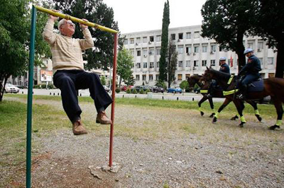
Joven de 78 años preparándose para una de las pruebas de jubilación.

Slide 4
Las condiciones que habrán de cumplirse para recibir el 100% de la prestación son:
-Tener cumplidos 79 años en el momento de la jubilación y no tener una esperanza de vida de más de dos.
-Haber cotizado de manera ininterrumpida los últimos 69 años de vida laboral.
-Haber asistido siempre al trabajo de manera puntual. Se requerirá certificado firmado por los padres o tutores.

Slide 5
-No haber causado nunca baja por maternidad, paternidad o gases.
-Realizar treinta flexiones en barra fija, a una o dos manos.
-Ser capaz de aguantar doce minutos sin respirar bajo el agua.
-Conservar todos los dientes, incluso los de leche, bien sea en las encías o en una cajita.
-No sumar más de tres lunares entre brazos y antebrazos.
-Para los varones, mantener el 85% del pelo que se tenía a los 9 años y para las mujeres, tener al menos dos hijas nacidas en Elche.
-Ser titular de diploma CCC de “Crítico de obras con las manos atrás”.

Slide 6
La prestación se reducirá en un 20% por cada punto infringido, por lo que con seis o más incumplimientos, el trabajador estará obligado a abonar al Estado la parte de cuota penalizada, aunque, eso sí, sólo hasta el momento del fallecimiento, ya que UGT y CCOO se mantuvieron inamovibles en esa cuestión.

Slide 7
  UN FUERTE ABRAZO QUE TENGAS UN
  BUEN DIA
JOSE LUIS

Slide 8



Accede a la sección que desees desde aquí:
Propia Creación
De la Red
Dedicatorias | Fechas Especiales | Graciosos
Historia y Arte | Lugares | Musicales
Naturaleza y Ciencias | Política | Reflexión
Religiosos | Románticos | Salud
Dedicatorias | Fechas Especiales | Graciosos
Historia y Arte | Lugares | Musicales
Naturaleza y Ciencias | Política | Reflexión
Religiosos | Románticos | Salud
Si deseas recibir pps periódicamente en tu correo electrónico subscríbete aquí:

